Slide 1
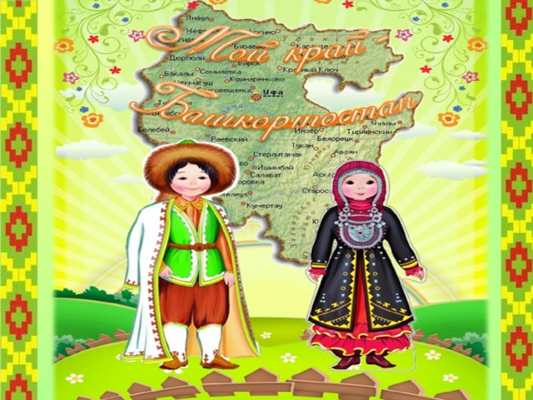
Познавательно-обучающая интерактивная игра «Башкортостан-Родина моя»
МАДОУ «Детский сад №3 «Загадка» городского округа
город Стерлитамак Республика Башкортостан
Автор - Мавлютова Айсылу Юрисовна,
воспитатель.

Slide 2
Содержание
1. Игра «Найди башкирский флаг».
2. Игра «Найди башкирский герб».
3. Игра «Выбери народный башкирский костюм.
4. Игра «Назови столицу Башкортостана»
5. Игра «»Помоги Незнайке правильно выбрать семь чудес Башкортостана»
6. Игра «Сколько всего чудес Башкортостана на доске?»
7. Игра «Помоги Смайлику правильно выбрать народы, живут в Башкортостане»
8. Игра «Помоги Незнайке правильно выбрать картинки, связанные с Республикой Башкортостан».
9. Игра « Соедини правильно мужской и женский национальный костюм»

Slide 3
Цель: Систематизация знаний по теме, воспитания любви к родной стране, родному краю. Задачи: -Закрепить знания детей о государственных символах России, Башкортостана, о природе; -Воспитывать чувство любви к родному краю; -Развивать интерес к родному краю; - Развивать нравственно-патриотические чувства дошкольников Правила игры: Игра предназначена для старшего дошкольного возраста. Ребенку задается вопрос и предлагается два варианта ответа, если ребенок отвечает неправильно, эта картинка «вылетает « за край листа, если же правильный ответ, то картинка крутится и т.д

Slide 4
Игра «Найди башкирский флаг, выбери правильный ответ»

Slide 5
Игра «Найди герб Республики Башкортостан»

Slide 6
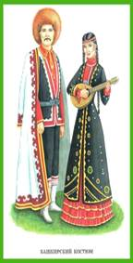
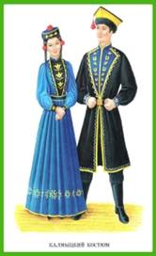
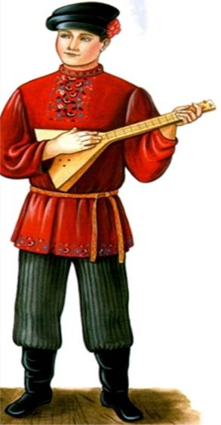
Игра «Найди башкирский народный костюм»

Slide 7
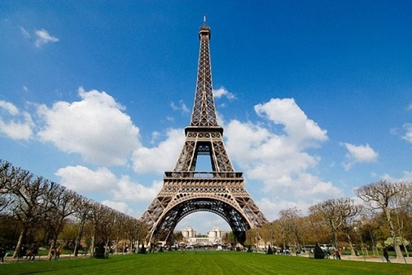
Игра «Назови столицу Башкортостана»

Slide 8
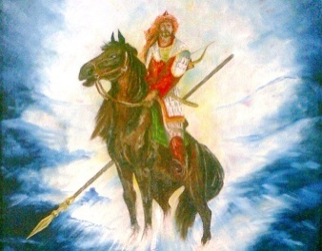
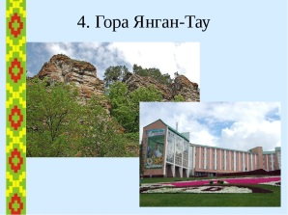
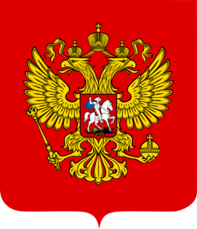
Игра «Помоги Незнайке правильно выбрать семь чудес Башкортостана»

Slide 9
Игра «Сколько всего чудес Башкортостана на доске?»

Slide 10
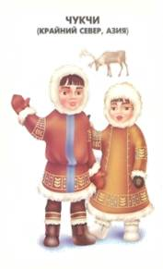
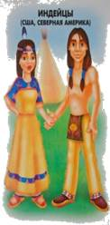
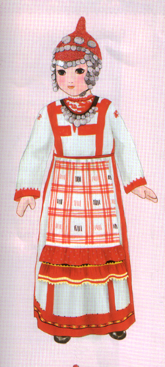
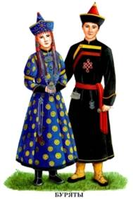
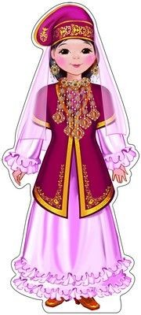
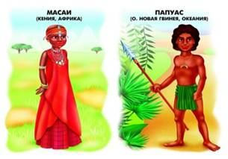
Игра «Помоги Смайлику правильно выбрать народы, которые живут в Башкортостане»

Slide 11
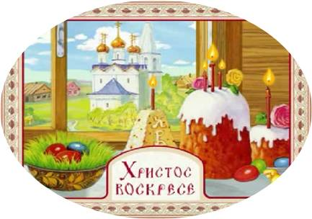
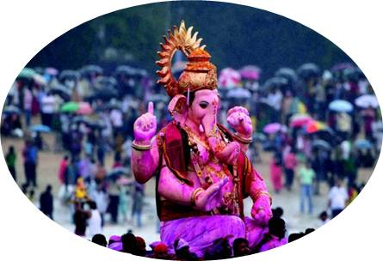
Игра «Помоги Незнайке правильно выбрать картинки, связанные с Республикой Башкортостан».

Slide 12
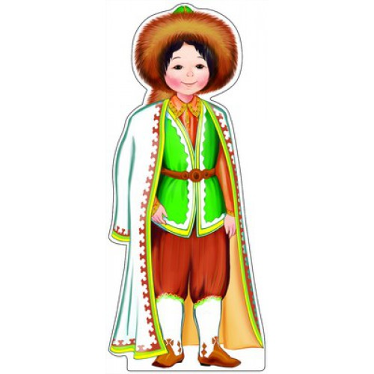
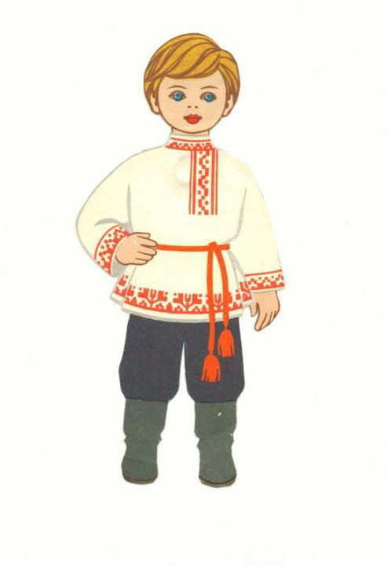
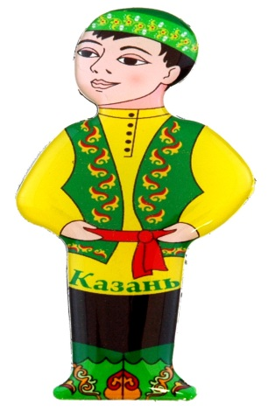
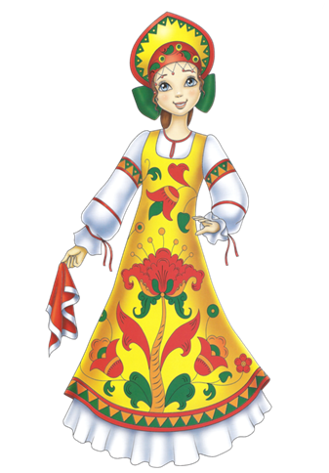
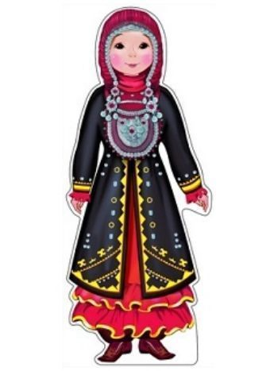
Игра « Соедини правильно мужской и женский национальный костюм»

